Slide 1
III Forum Prasy Sądeckiej
Miasteczko Galicyjskie w Nowym Sączu
6 lipca 2012 roku
Bożena Mściwujewska-Kruk
Redaktor Naczelna Almanachu Muszyny

Slide 2
Jacy jesteśmy? Co oferujemy? Czego oczekujemy? Propozycja na jutro!
Prasa lokalna i archiwa – partnerzy czy konkurenci?

Slide 3
Wiedza o nas
Notki bibliograficzne, oprac. Renata Kopacz, Biblioteka Miejska w Muszynie
Katalogi
Adresy internetowe
Prasa sądecka 1891-2011, praca zbiorowa pod kierunkiem profesora Bolesława Farona
Nagroda Szczęsnego Morawskiego

Slide 4
Jacy jesteśmy
Nasza siła
Jesteśmy policzalni : 3 roczniki, 1 półrocznik, 2 kwartalniki, 2 dwumiesięczniki, 5 miesięczników. Łączny roczny nakład to 100.000 egzemplarzy.
Mamy znakomite kontakty ze środowiskiem, cieszymy się zaufaniem.
Mamy rzesze oddanych społecznych współpracowników.
Nasza słabość
Brak stabilnych źródeł finansowania.
Słabe długofalowe planowanie.
Nadal niewystarczająca obecność w necie, szczególnie pod kątem aktualizowania informacji.

Slide 5
Co możemy zaoferować we wzajemnej współpracy?
Nasze łamy
Solidne Lokalne kontakty
Zamieszczanie informacji służących budowaniu szacunku do dokumentów
Platformę kontaktów internetowych www.sadeczanie.net

Slide 6
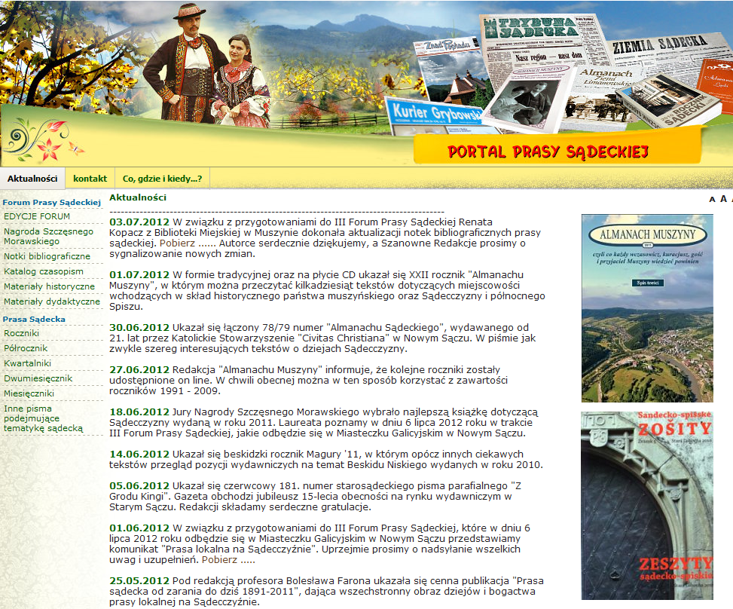

Slide 7
Czego oczekujemy?
Partnerskich relacji w wyjaśnianiu zasad archiwistyki
Ułatwieniu dostępu do informacji odpowiadającej specyfice programowej pisma
Wyprzedzającej informacji o nowościach w zasobach archiwalnych
Ujęcia w systemie dystrybucji katalogów

Slide 8
Zadania na jutro!
Wymiana wydawnictw
Doroczne robocze spotkania
Współpraca przy www.sadeczanie.net
Monitoring aukcyjny sandecjanów !

